Slide 1


مقدمة في
أساليب البحث
أعداد
دأحمد راجح إسماعيل
MGM333
مقدمة في أساليب البحث
المحاضرة 7

Slide 2

الفصل
نتائج التعلم
7
تحديد والتمييز بين الأسئلة الثنائية، والأسئلة الثنائية المتعددة، وأسئلة ترتيب الرتب.
فهم عملية تطوير مقياس ليكرت وتطبيقه في البحث..
استيعاب استخدام وتحليل مقاييس الفرق الدلالي في تقييم المعاني الذاتية..
www.midocean.ae

Slide 3
الفصل
نتائج التعلم
7
التعرف على الأغراض والاستخدام المناسب للأسئلة المفتوحة في استبيانات البحث.
تمييز بين الاستبيانات الورقية والإلكترونية، وتلك التي يديرها الباحث، ومزايا كل منها.
تعلم تقنيات لمنع الاستجابات النمطية وضمان موثوقية بيانات الاستبيان.
www.midocean.ae

Slide 4

الفصل
مقدمة في تصميم الاستبيانات
7
تعتبر الاستبيانات أكثر أدوات جمع البيانات شيوعًا في الأبحاث التي تشمل البشر.
تلعب البديهة دورًا حاسمًا في تصميم الاستبيانات، لكنها غالبًا ما يتم تجاهلها من قبل الباحثين المتحمسين لجمع البيانات.
يسلط هذا الفصل الضوء على أهمية استخدام البديهة بشكل فعّال في تصميم الاستبيانات.
www.midocean.ae

Slide 5
الفصل
أسباب استخدام الاستبيانات
7
المزايا
الوصول إلى جمهور كبير منتشر جغرافيًا بتكلفة منخفضة.
جمع البيانات من عينة أكبر مقارنةً بتقنيات أخرى.
السرية للمستجيبين.
يمكن تحليل البيانات وتشفيرها مسبقاً قبل التوزيع.
مفاهيم خاطئة شائعة
غالباً ما يختار الباحثون الجدد الاستبيانات لتجنب التفاعل المباشر، ولكن هذه ليست سببًا موثوقًا للبحث.
www.midocean.ae

Slide 6

الفصل
اختيار الاستبيانات بحكمة
7
غرض التحقيق
حدد هدف بحثك وما تأمل في تحقيقه من البيانات.
استند إلى اختيار طريقة جمع البيانات على هدف البحث.
القيود
عدم وجود تفاعل مباشر مع المستجيبين هو قيد كبير.
www.midocean.ae

Slide 7
الفصل
تصميم الاستبيانات
7
التحديات
غالبًا ما تكون معدلات استجابة الاستبيانات منخفضة ما لم يتم إدارتها شخصيًا.
يجب أن تكون الاستبيانات واضحة ومستقلة، حيث لن يكون الباحث حاضرًا لمساعدة المستجيبين.
أهمية التصميم
المظهر والمحتوى مهمان للغاية لتشجيع الاستجابات.
تؤدي الاستبيانات المصممة جيدًا إلى معدلات استجابة عالية وبيانات مفصلة.
يمكن أن يثني التصميم السيء عن المشاركة ويزيد من خطأ القياس.
www.midocean.ae

Slide 8

الفصل
الاعتبارات الأساسية في التصميم
7
خطوات تصميم استبيان
ت outlines الشكل 1 الخطوات الأساسية.
لا تفوت أي خطوة، بغض النظر عن قيود الوقت.
أثر التصميم
يمكن أن يعني التصميم المناسب الفرق بين جهد بحث ناجح وآخر فاشل.
www.midocean.ae

Slide 9
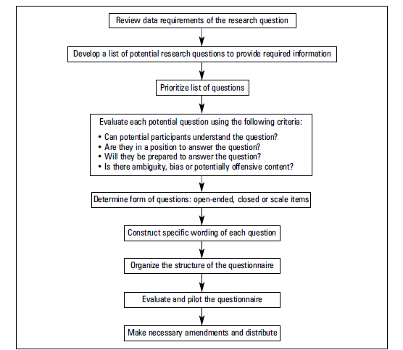

Slide 10

الفصل
تصميم استبيان فعال
7
النهج الشامل
تأكد من أن الصورة العامة واضحة.
المقدمة
ابدأ بمقدمة موجزة وتعليمات واضحة وبسيطة.
الإيجاز
اجعل الاستبيان موجزًا.
الوضوح
اطرح أسئلة واضحة، متجنبًا الغموض والتحيز والمصطلحات الفنية إلا إذا كان ذلك ضروريًا.
www.midocean.ae

Slide 11

الفصل
تصميم استبيان فعال
7
الطول
تأكد من أنه يمكن إكماله في وقت معقول.
أسئلة محايدة
تجنب الأسئلة الموجهة والأسئلة التي قد تكون مسيئة.
ترتيب منطقي
الحفاظ على تدفق منطقي مع مسارات واضحة.
المظهر
اجعلها خالية من الفوضى وجذابة.
معالجة البيانات
تأكد من أن البيانات يمكن معالجتها بسهولة؛ خطط لتحليلك مسبقًا.
www.midocean.ae

Slide 12

الفصل
نقاط عامة يجب تذكرها
7
عنوان مناسب
أعطِ الاستبيان عنوانًا مناسبًا.
خطاب تغطية
قم بتضمين رسالة مع تفاصيل الموضوع والغرض واستخدام البيانات ومعلومات الاتصال وبيان السرية.
تجنب التصريحات التافهة أو الاستفزازية.
استخدمها للاستطلاعات المجهولة مع ضمان الخصوصية.
www.midocean.ae

Slide 13

الفصل
تطوير الأسئلة
7
سهولة الفهم
يجب أن تكون الأسئلة سهلة الفهم والإجابة.
خطر التفسير
قد تكون الأسئلة الواضحة بالنسبة لك غير واضحة للآخرين.
تفسيرات
يمكن أن تؤدي التفسيرات الزائدة أو المتكررة إلى تحسين معدلات الاستجابة.
www.midocean.ae

Slide 14

فصل
تنظيم الاستبيان
7
بداية ودية
ابدأ بأسئلة غير تهديدية وسهلة.
أسئلة ديموغرافية
احفظها للنهاية لتجنب إحباط المستجيبين.
الفائدة
قم بتضمين الأسئلة الديموغرافية فقط إذا كانت متعلقة بتحليلك.
www.midocean.ae

Slide 15

الفصل
ترتيب الأسئلة والتنوع
7
أسئلة مشوقة
ابدأ بأسئلة بسيطة ثم تقدم إلى الأسئلة المعقدة.
أسئلة آراء
ضعها في ثلث الطريق على الأقل.
تنوع
قم بتضمين أنواع مختلفة من الأسئلة للحفاظ على الاهتمام والعمق.
www.midocean.ae

Slide 16

الفصل
أنواع الأسئلة
7
أسئلة ثنائية الخيار
تجنب القوائم الطويلة؛ فهي قد تكون مملة وسطحية.
أسئلة مفتوحة
قم بتحديدها لأنها تتطلب المزيد من التفكير والوقت.
الإجابات الشفوية مقابل المكتوبة
الإجابات الشفوية أسهل في الرد من المكتوبة.
www.midocean.ae

Slide 17

الفصل
أسئلة مغلقة
7
الفئات
أسئلة ثنائية
أسئلة ثنائية متعددة
أسئلة ترتيبية
www.midocean.ae

Slide 18

الفصل
أسئلة ثنائية
7
التعريف
يتيح للمستجيبين الاختيار بين ردين ممكنين، وغالبًا ما يتضمن خيار محايد.
الاعتبارات
يجب أن تكون شاملة لتغطية جميع ظروف المستجيبين الممكنة.
www.midocean.ae

Slide 19

الفصل
مثال
7
أحد أمثلة السؤال الثنائي في استبيان قد يكون، "هل زرت موقعنا على الإنترنت من قبل؟" مع خيارات الرد محدودة بـ"نعم" أو "لا."
www.midocean.ae

Slide 20

الفصل
أسئلة ثنائية متعددة
7
التعريف
يوفر قائمة من الردود الممكنة، مما يسمح باختيار أي عدد من الخيارات.
تحليل
اعتبر جمع البيانات والترميز أثناء البناء
www.midocean.ae

Slide 21
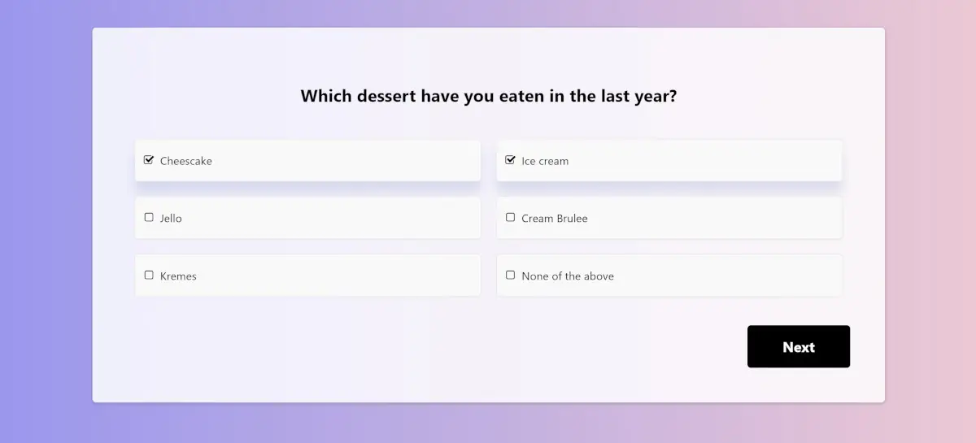
الفصل
مثال
7
www.midocean.ae

Slide 22

الفصل
سؤال ترتيب الرتبة
7
تعريف
يقوم المستجيبون بتقييم أو ترتيب كل خيار، مما يوفر رؤى حول التفضيلات النسبية.
قيد
تجنب القوائم الطويلة (أكثر من 5 عناصر)
www.midocean.ae

Slide 23
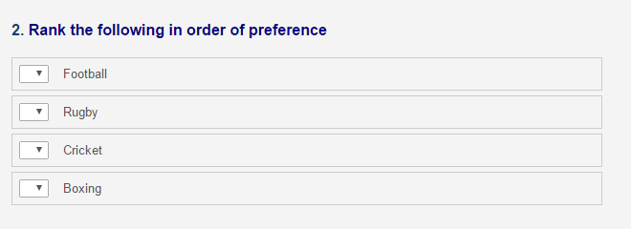
فصل
مثال
7
www.midocean.ae

Slide 24
فصل
أسئلة المقياس
7
تعريف
تضمنت المقاييس الموقفية في الاستبيانات، مما يتطلب إعدادًا تفصيليًا.
المزايا
توفر اتساقًا في الرد وسهولة في الترميز.
العيوب:
يمكن أن تبدو سطحية وتفرض إجابات غير مناسبة.
www.midocean.ae

Slide 25
الفصل
أنواع أسئلة المقياس
7
أحادي الأبعاد
قياس بُعد واحد.
متعدد الأبعاد
قياس عبر الأبعاد الإدراكية والسلوكية والانفعالية.
أمثلة شائعة
مقياس ليكرت
www.midocean.ae

Slide 26
فصل
مقياس ليكرت
7
تعريف
تقنية قياس ثنائية القطبية تقيس شدة الموقف.
مثال
"حدد مستوى اتفاقك مع العبارة التالية."
www.midocean.ae

Slide 27
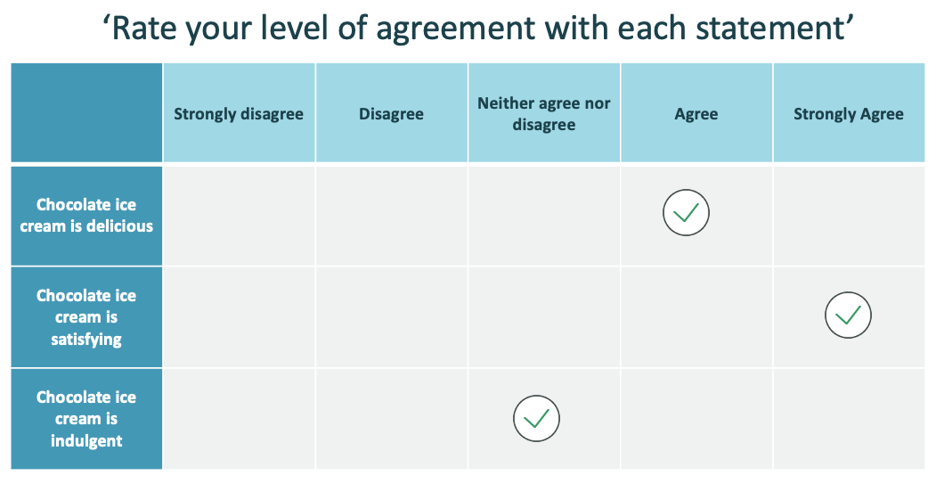

Slide 28
الفصل
تطوير مقياس ليكرت
7
الغرض: قياس المواقف باستخدام استجابات منظمة
المكونات
عبارات الموقف
نظام الاستجابة
الترتيب العشوائي للعبارات
عينة اختبار عشوائية
التقييم والترتيب
تحليل البيان
الإدارة النهائية
www.midocean.ae

Slide 29
الفصل
بناء بيانات الاتجاه
7
المصدر
مراجعة الأدبيات وأهداف البحث
الهدف
الارتباط بسؤال البحث
بيانات مثال
إيجابي: "أستمتع باستخدام التكنولوجيات الجديدة."
سلبي: "أجد التكنولوجيات الجديدة صعبة الاستخدام."
www.midocean.ae

Slide 30
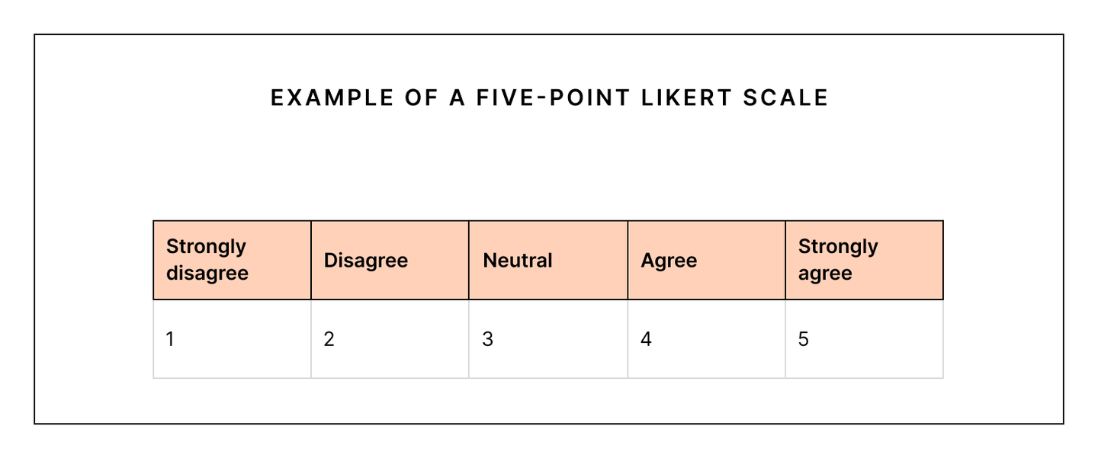
الفصل
هيكلة نظام الاستجابة
7
www.midocean.ae

Slide 31
الفصل
ترتيب التصريحات عشوائيًا
7
مزج البيانات الإيجابية والسلبية
يمنع استجابات النمط
امزج بين التصريحات الإيجابية والسلبية عشوائيًا لمنع المستجيبين من الوقوع في عادة الموافقة أو الرفض بشكل متكرر دون دراسة كل تصريح بعناية.
يضمن استجابات مدروسة
يشجع المستجيبين على التفكير في كل سؤال بشكل فردي بدلاً من اتباع نمط متوقع.
www.midocean.ae

Slide 32
الفصل
اختيار عينة اختبار عشوائية
7
توصية الحجم
أوبنهايم (1992): يقترح حجم عينة يتكون من 100 شخص.
بحث الأطروحة: قد تكون عينة أصغر كافية اعتماداً على نطاق دراستك.
معايير الاختبار
اطلب من المجموعة العشوائية تقييم الإرشادات بناءً على اهتمامهم وصلتها بالموضوع، وليس على رأيهم الشخصي.
www.midocean.ae

Slide 33
الفصل
تسجيل وتصنيف الردود
7
نظام الدرجات
خصص أوزاناً للإجابات (مثل، موافق جداً = 5، غير موافق جداً = 1).
التصنيف
رتب درجات المستجيبين من الأعلى إلى الأدنى بناءً على مجموع درجاتهم.
مجموع درجاتهم هو ناتج جمع إجاباتهم على جميع الإرشادات.
www.midocean.ae

Slide 34
الفصل
تحليل البيانات وقوة التمييز
7
قوة التمييز (DP)
احسب الفرق في المتوسطات الموزونة بين الربع الأعلى والربع الأدنى من المستجيبين.
الغرض
اختر البيانات ذات أعلى DP لتضمينها في قائمتك النهائية.
www.midocean.ae

Slide 35
الفصل
7
عملية
قم بترتيب درجات جميع المستجيبين.
احسب المتوسط لدرجات أعلى 25% (الربع العلوي) وأدنى 25% (الربع السفلي).
الفرق بين هذين المتوسطين هو DP لكل بيان.
www.midocean.ae

Slide 36
فصل
البناء النهائي لمقياس ليكرت
7
عدد البيانات
قم بتضمين ما بين 10 و 15 بيانًا في استبيانك النهائي.
اختبار
تأكد من أن جميع البيانات قد تم اختبارها لأهميتها وصلتها بموضوعك.
اخلط البيانات
قم بإدراج مزيج من البيانات الإيجابية والسلبية للحفاظ على تفاعل المستجيب ودقته.
www.midocean.ae

Slide 37
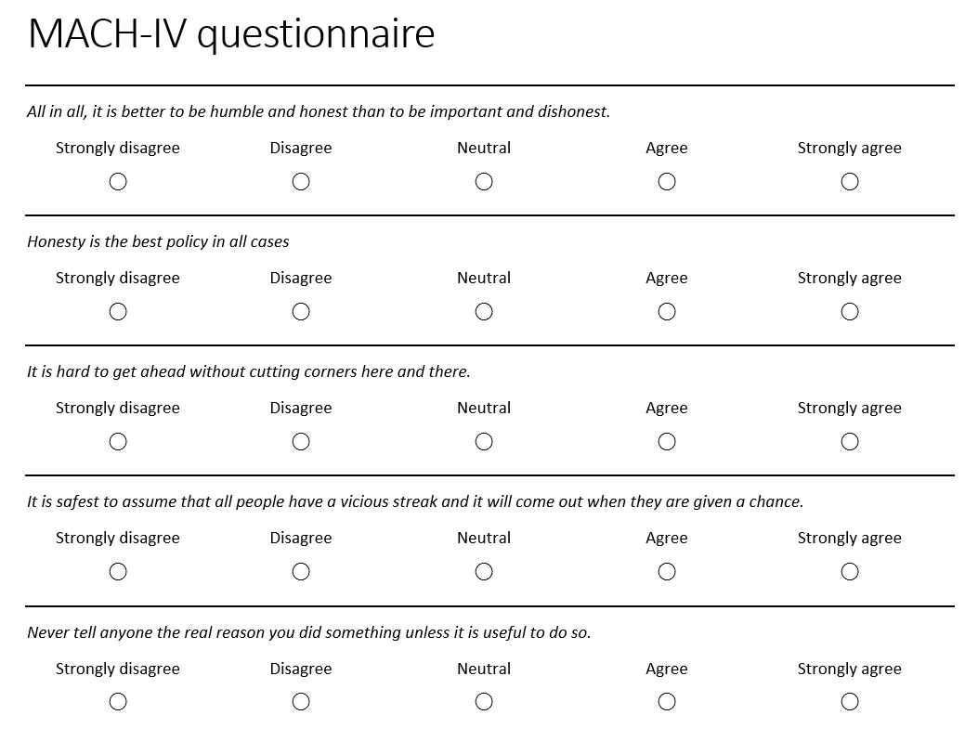

Slide 38
الفصل
إدارة مقياس ليكرت
7
عينة البحث
قم بتوزيع المقياس النهائي على المستجيبين المحددين لديك.
الهدف
قياس اتجاه كل مستجيب بالنسبة للآخرين.
القيود
تذكر أن مقاييس ليكرت تنتج بيانات ترتيبية، مما يعني أنه لا يمكن استخدام إلا الاختبارات غير البارامترية للتحليل لأنها لا تفترض توزيعًا طبيعيًا للاستجابات.
www.midocean.ae

Slide 39
الفصل
مقياس الاختلاف الدلالي
7
التعريف
مقياس الاختلاف الدلالي، الذي قدمه أوغود وسوسي وتاننباوم (1957)، هو طريقة لقياس المواقف التي تلتقط الدلالة المرتبطة بمفهوم من خلال الصفات الثنائية القطبية.
الاستخدام
يستخدم هذا المقياس لتقييم المعنى الذاتي لمفهوم من خلال جعل المستجيبين يختارون نقطة على طول استمرارية بين صفتين متعاكستين.
www.midocean.ae

Slide 40
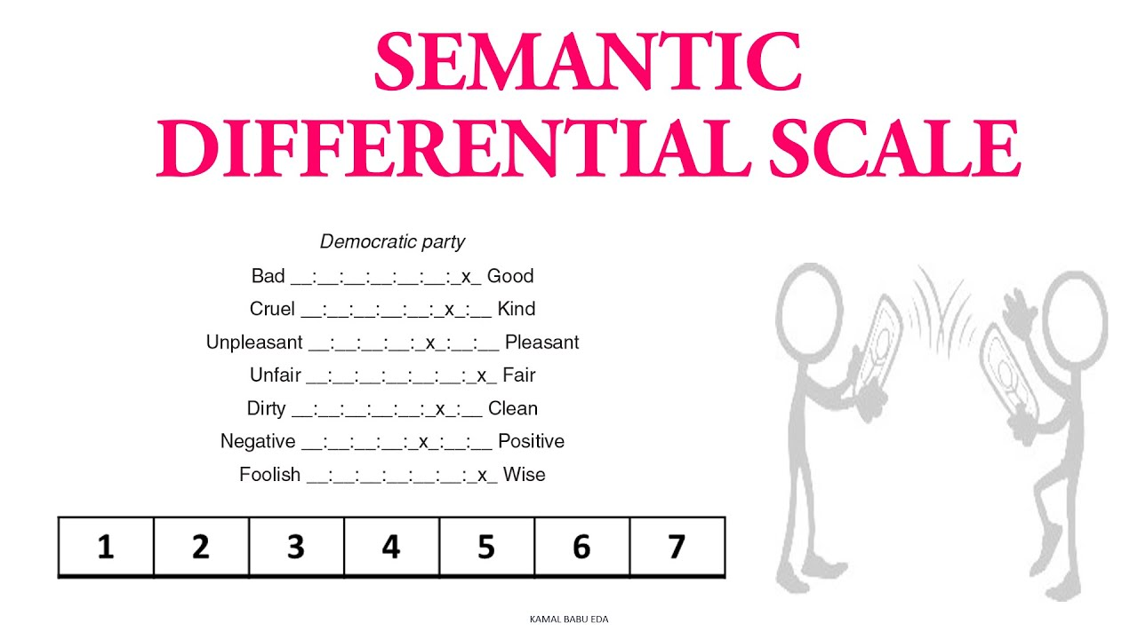

Slide 41
الفصل
البنية
7
الصفات
تشمل السلم أزواجًا من الصفات الثنائية القطب (مثل، قيم-غير قيم، مفيد-غير مفيد).
الإرشادات
يُطلب من المستجيبين وضع علامة عند النقطة بين كل زوج تمثل مشاعرهم بشأن المفهوم بشكل أفضل.
www.midocean.ae

Slide 42
الفصل
البناء
7
البساطة
إنشاء مقياس تفاوت دلالي أمر سهل. تختار المفهوم الذي سيتم تقييمه وتنشئ قائمة بالصفات الثنائية ذات الصلة.
النتيجة
يمكن أن تكون النتائج مقارنة بسيطة بين المستجيبين أو تتضمن تحليل عوامل أكثر تعقيدًا لاستكشاف العلاقات بين الأبعاد.
www.midocean.ae

Slide 43
الفصل
أسئلة مفتوحة النهاية
7
الوصف
تسمح الأسئلة المفتوحة للمستجيبين بتقديم إجابات مفصلة وشخصية دون خيارات مسبقة.
الهدف
تُستخدم هذه الأسئلة للحصول على رؤى متعمقة ووجهات نظر فردية حول موضوع ما.
www.midocean.ae

Slide 44
الفصل
المزايا والعيوب
7
المزايا
استجابات مفصلة: تعطي المستجيبين الحرية في التعبير عن أفكارهم بالكامل.
رؤى غير متوقعة: يمكن أن تكشف عن جوانب جديدة لمشكلة لم يأخذها الباحث بعين الاعتبار.
العيوب
تحديات التحليل: قد يكون من الصعب تحليل واستيفاء الاستجابات المفتوحة وقد يتطلب ذلك وقتًا طويلاً.
معدل الاستجابة: قد يتجاهل المستجيبون هذه الأسئلة أو يقدمون إجابات مختصرة إذا وجدوها متطلبة أكثر من اللازم.
www.midocean.ae

Slide 45
الفصل
إرشادات الاستخدام
7
المواقف المناسبة
استخدم الأسئلة المفتوحة عندما تحتاج إلى بيانات أكثر شمولاً أو فردية، أو عندما يكون نطاق الإجابات الممكنة غير معروف.
تجنب البدء بالأسئلة المفتوحة لمنع المستجيبين من الشعور بالإرهاق.
قم بتوزيعها في جميع أنحاء الاستبيان للحفاظ على التفاعل.
تأكد من أن الأسئلة لا يمكن الإجابة عليها بكلمة 'نعم' أو 'لا' فقط.
وفر مساحة كافية للإجابات في الاستبيانات المطبوعة.
www.midocean.ae

Slide 46
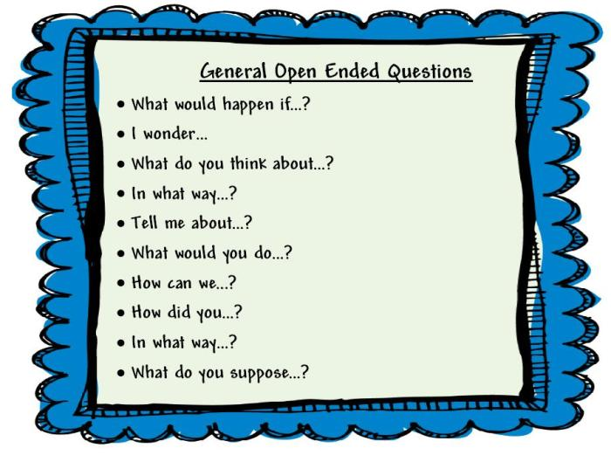

Slide 47
الفصل
أشكال الاستبانات
7
الاستبانات الورقية البريدية
طرق التوزيع: يمكن إرسالها بالبريد، أو توزيعها في الفعاليات، أو تركها في أماكن بارزة.
التكلفة ومعدل العائد: الاستبانات البريدية مكلفة بسبب تكاليف البريد، وتعتمد بشكل كبير على استعداد المستجيبين لإكمالها وإعادتها. من المعتاد أن يكون توزيعها شخصيًا أكثر فعالية.
www.midocean.ae

Slide 48
الفصل
7
الاستبانات الإلكترونية
الاستبانات عبر الإنترنت: توجد على صفحة ويب ويتم ملؤها عبر الإنترنت. قد تكون هذه مريحة ولكن يمكن أن تحد من عينة السكان لديك وتسبب تحديات مع التقديمات المتعددة وتوافق المتصفح.
استبانات البريد الإلكتروني: تُرسل وتُعاد عبر البريد الإلكتروني. بينما تكون أسهل لبعض المستجيبين، قد تؤثر على عدم الكشف عن الهوية.
www.midocean.ae

Slide 49
الفصل
7
استبيانات مدارة من قبل الباحثين
معدل استجابة مرتفع: عادةً ما تولد هذه أعلى معدلات الاستجابة حيث يتفاعل الباحث مباشرة مع المجيبين ويملأ الاستبيان بناءً على إجاباتهم.
مثال: باحثو السوق الذين يجرون مقابلات في الشارع.
اعتبارات: تتطلب الأذونات الأخلاقية والقانونية، ويعد اختيار الموقع والزمان المناسبين أمرًا حاسمًا للوصول إلى حجم العينة المطلوب وتركيبها.
www.midocean.ae

Slide 50



شكراً لكم

